Slide 1
知行合一
中日研学项目介绍
発表者：郭謹芸
主催：Nanjing Hanami Inc.，株式会社House Plus
共催：京都府国際課、京都府教育委員会、京瓷、松下

Slide 2
目 录
01
02
设计思路
课程背景
03
04
研学课程
安全保障

Slide 3
01
课程背景
You can enter a subtitle here if you need it

Slide 4
各省市纷纷出台研学
旅行政策建议
2016年11月，教育部等11部门印发《关于推进中小学生研学旅行的意见》提出：要将研学旅行纳入中小学教育教学计划。
各中小学要结合当地实际，把研学旅行纳入学校教育教学计划，与综合实践活动课程统筹考虑，促进研学旅行和学校课程有机融合。

Slide 5
研学旅行政策依据
《国民旅游休闲纲要（2013—2020年）》
国务院《关于促进旅游业改革发展的若干意见》
国务院办公厅《关于进一步促进旅游投资和消费的若干意见》
《关于推进中小学生研学旅行的意见》
《教育部等11部门关于推进中小学生研学旅行的意见》
《研学旅行服务规范》
教育部《中小学综合实践活动课程指导纲要》
教育部办公厅关于公布2018年全国中小学生研学实践教育基地、营地名单的通知

Slide 6



课程背景
为贯彻各部委及省市的教育方针，推进素质教育全面实施，培养学生创新精神和实践能力，进一步与海外友好城市共同合作，保证研学旅行工作的扎实、有效开展，结合山东省中小学研学旅行的有关要求和学科教学需求，我司决定与当地政府企业联手开展主题为“探究匠人文化，探访日本历史”的研学旅行活动。深入了解日本工厂和大企业，如松下，索尼等。

Slide 7
02
设计思路
You can enter a subtitle here if you need it

Slide 8
课程理念
深入学校
了解历史
知行合一
“走出课堂，动手动脑”，在做中学，学中做，学生把书本上死板的知识变成了生活中灵活的能力。把书本上固定的文字，变成了心海里流淌的素养。深度的研学体验，终生的难忘回忆，每一次研学旅行都是对学生实践能力的全面塑造与提升。

Slide 9
设计目的
通过对传统建筑的参观，了解历史文化，体会日本文化的小而美。从而拓宽文化眼界。
2
1
参观日本大学，体会日本教育的发展历程，感受日本顶尖教育系统的繁荣。
学生学会通过收集整理、研讨交流，走访等形式收集信息，培养学生善于发现问题、并运用知识分析问题、解决问题的能力。
通过参观漫画关联设施，了解令日本自豪的漫画文化的发展变化，增强学生思考力。
4
3

Slide 10
设计思路
充分利用“京阪神地区（日本近畿地方）” 文化资源，开展多种选题的研究。
公司根据区域特色、学生年龄特点和各学科教学内容需要，紧紧围绕我死司“为师生的终身发展奠基”的经营理念，践行 “德艺同厚，知行合一”的经营目标，本课程坚持以培养学生的扩眼界，勤思考的综合实践能力为核心的课程设计思路。
以“传统与现在交合的日本” 文化有关资源及学科教学内容为基础，结合学生认知能力和本地实际整合开发课程，保证课程的实效性、多样性、开放性、互动性。
尊重学生主体地位，以人为本，以学生调查、研究、角色体验等形式为主，组织学生走进大自然，走进社会，培养学生创新精神和实践能力。

Slide 11
03
研学课程
You can enter a subtitle here if you need it

Slide 12
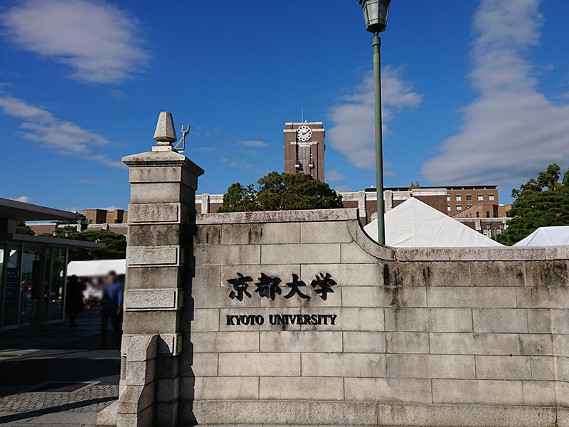
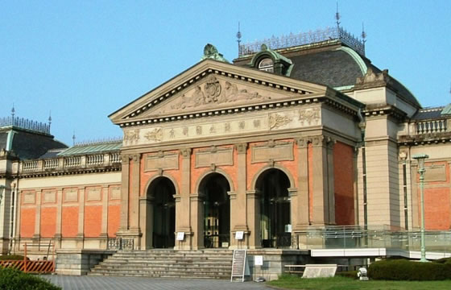
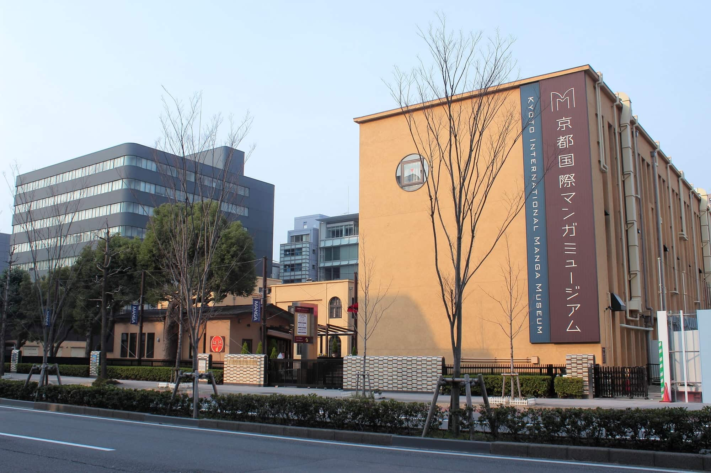
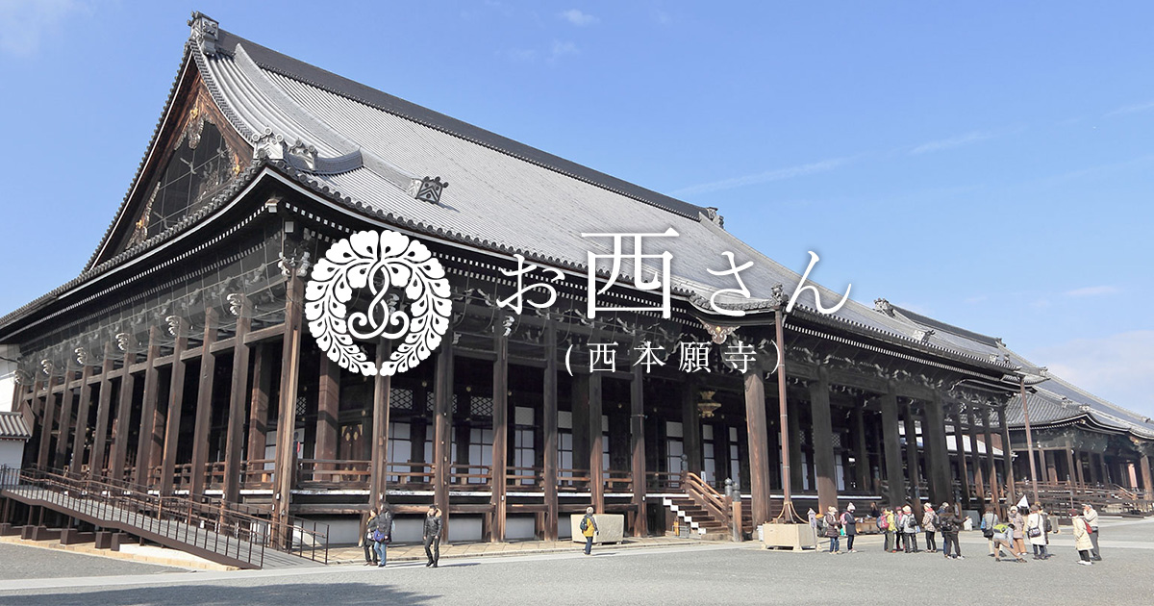
研学主要访问地点
京都大学
京都国立博物馆
京都漫画博物馆
西本愿寺
秉承服务于教育，关注、关心下一代健康成长的理念，以体验式教育与传统教育相结合，“知行合一”为目标，将京都作为据点，让孩子们在初高中的学习阶段就接触到世界名校，世界排名前列国立博物馆的历史底蕴。同时京都有着全日本数一数二的优秀美术大学，通过参观漫画博物馆，让孩子理解日本的漫画文化。最后我们将目光聚焦于西本愿寺等传统建筑上，让孩子们体验到日本保护传统建筑的匠人精神。

Slide 13
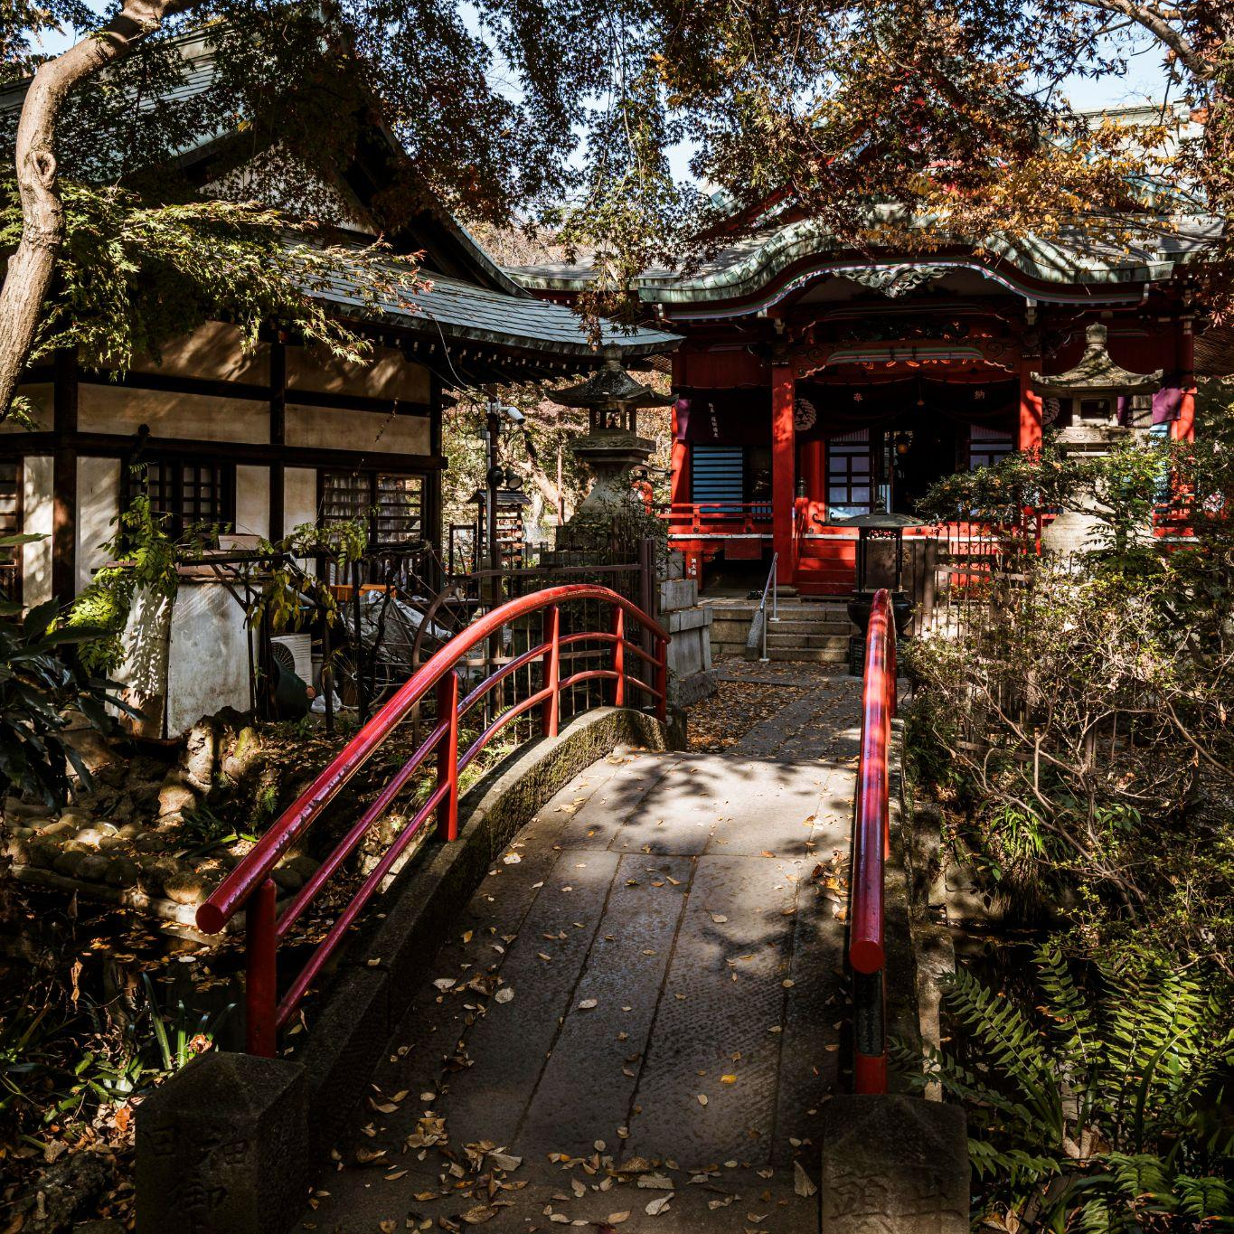
研学内容
研学主题1
了解日本相关文化（工艺、流程、系统）增长书籍相关知识，补充常识。
研学主题2
在国内通过事先学习后，安排学生赴日进行研学，让孩子实地体验书籍里见不到的知识。
研学主题3
通过6天5晚的研学体验，让孩子们通过一篇文章来总结这次的收获，并打开孩子的主动。

Slide 14
研学线路介绍
2天
2天
1天
1天
京都大学 西本愿寺
防灾中心 西阵织会馆 稻盛和夫博物馆 垃圾处理厂
USJ 大阪城公园
神户塔港口 神户和牛
春日大社 若草山 奈良公园 唐招提寺
大阪
京都
神户
奈良

Slide 15
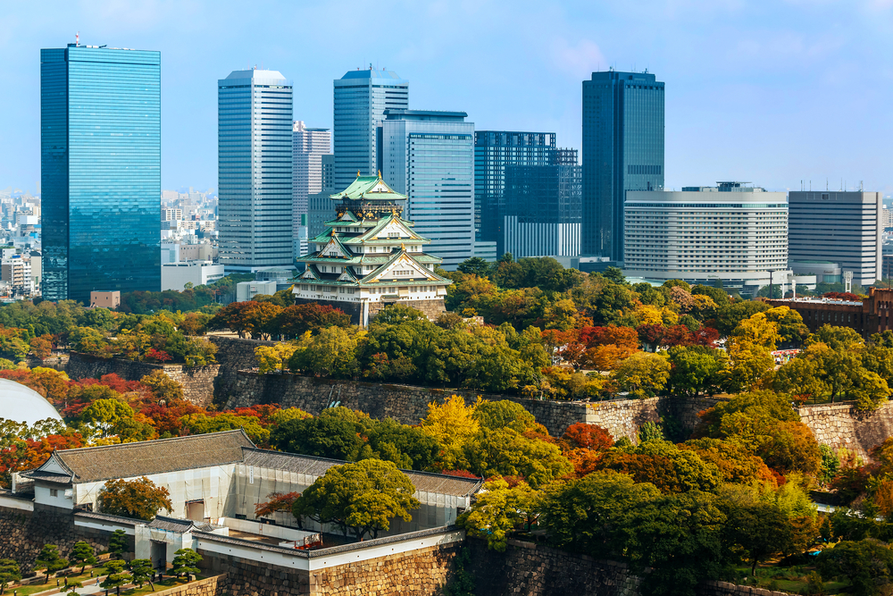
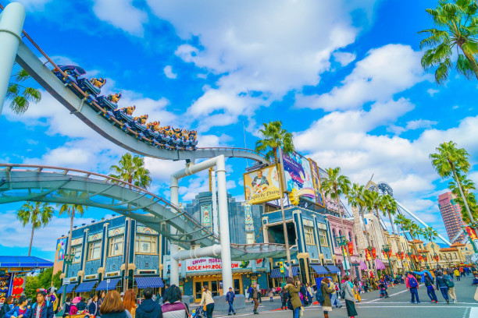

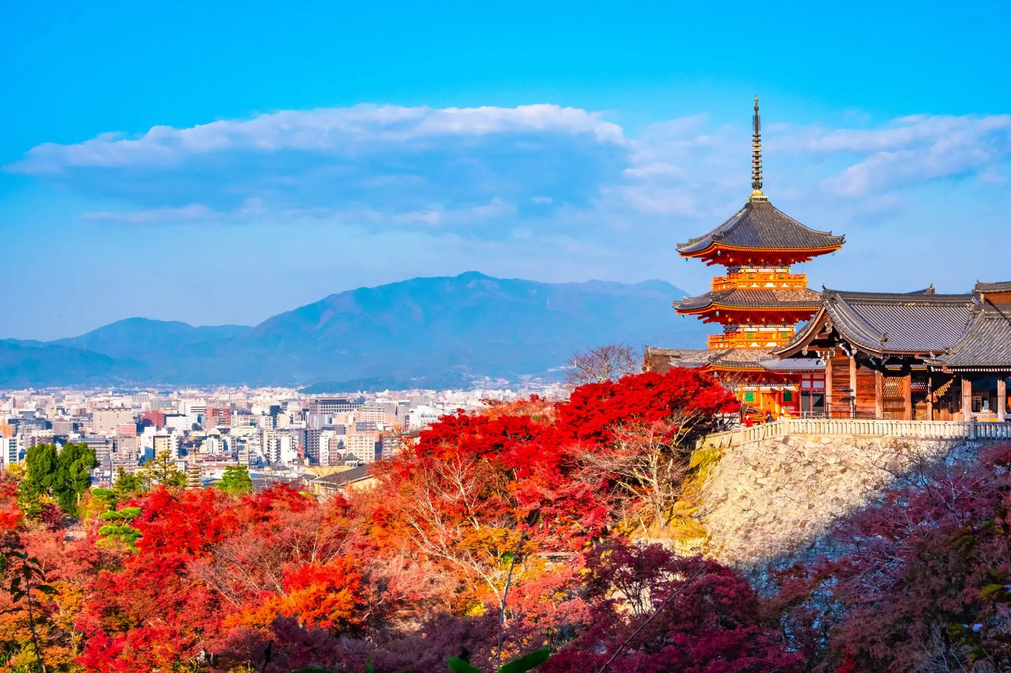
大阪城公园
大阪环球影城（USJ）
奈良公园
清水寺

Slide 16
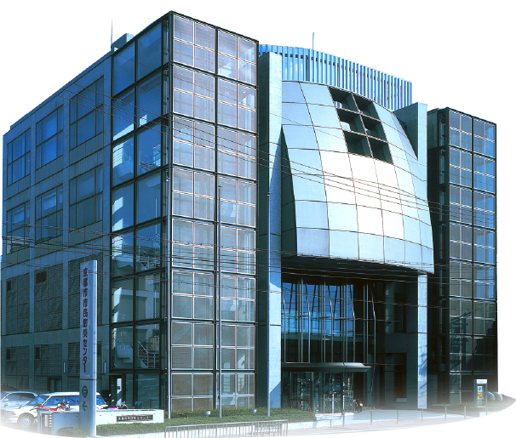
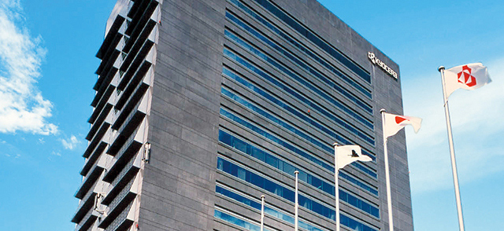
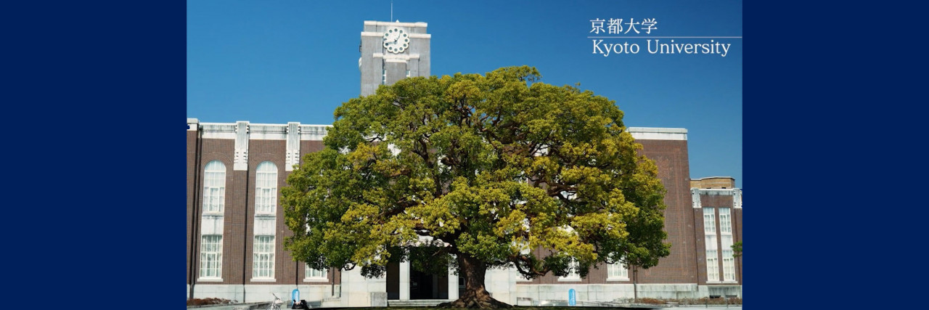
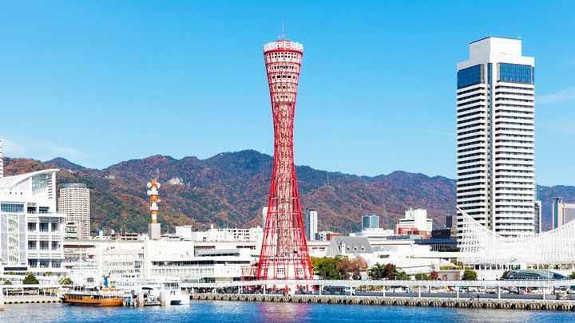
京都市民防灾中心
京瓷公司
京都大学
神户塔

Slide 17
04
安全保障
You can enter a subtitle here if you need it

Slide 18
日本的安全
京阪神奈
日本安全性高源于其严格的法律制度、低犯罪率、强烈的社会责任感和秩序意识。公共设施完善、应急系统高效，加之全民接受良好的道德和安全教育，确保社会稳定。此外，社区紧密、互相监督也起到了关键作用。这些综合因素共同维护了日本的高度安全性。

Slide 19
安全保障方案
医务 | 配备经专业医务培训的研学团队，配置医疗箱和常备药品 | 保险 | 为所有学生购买人身险及旅行社责任险，双重保险。
安保 | 集体列队出行，随时清点人数，研学导师联合轮流查看住宿房门关锁情况，全程安排研学专员进行安全提示，每个活动均出台活动安全细则。 | 膳食 | 出行前制定研学营养菜单，落实餐厅卫生标准，保证饮食饮水质量。
通讯 | 研学领队每天以微信方式向家长汇报学生状况，让家长了解学生的旅途生活。 | 应急 方案 | 应对恶劣天气、意外受伤、身体不适、迷途等突发状况均有相应安全小组立即处理。

Slide 20
安全保障措施
研学旅行报名回执
行前说明会
落实人员名单
研学学员协议书

Slide 21
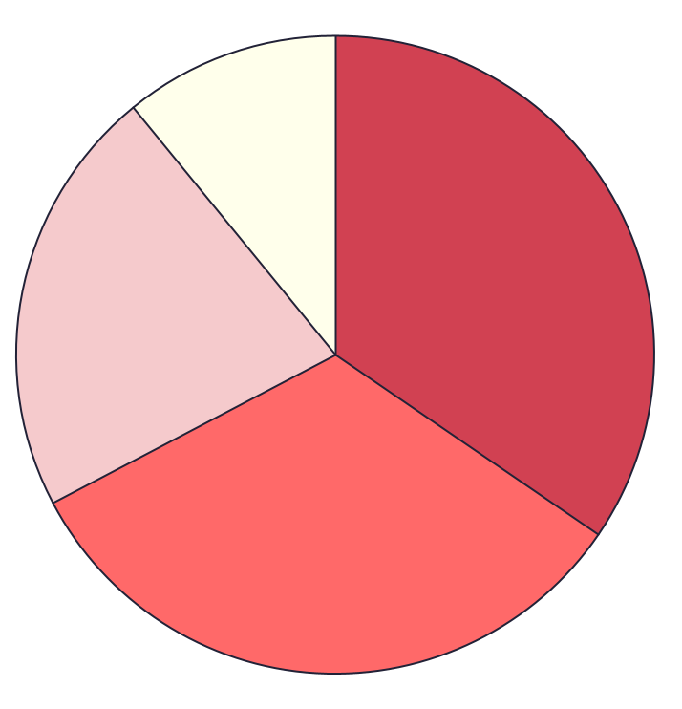
面向人员分析
其他
小学 中学生
企业 社会人员 退休人员等。休闲玩乐为主。
10%
35%
开拓眼界的同时，种下走出去的“种子”。
高中生
家长 教育人员
25%
30%
高中生后续学日语，留学或就业方向。
考虑孩子年龄小，需要家长陪同。研学老师。

Slide 22
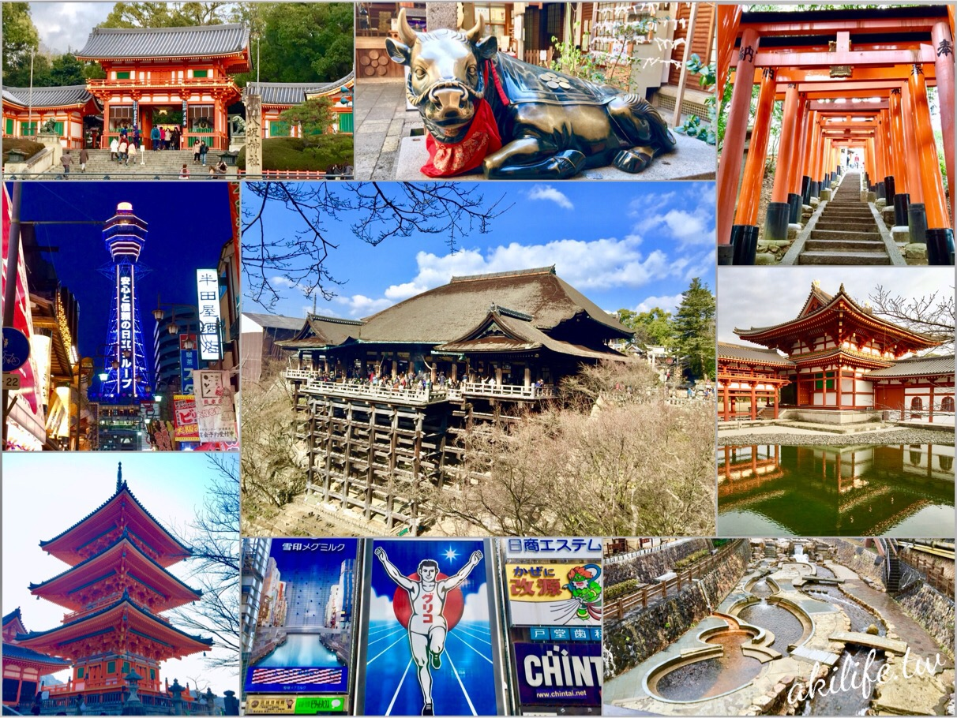
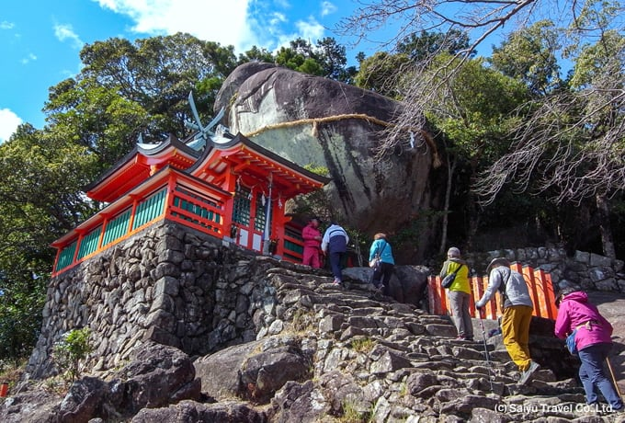
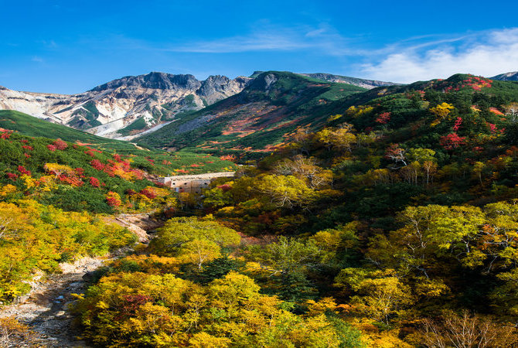
精品游学系列
京阪神奈都市探索
清水寺 稻荷大社 USJ 大阪城 神户港 奈良鹿
户外徒步露营
熊野古道 比睿山
北陆文化风光
白川乡 五崮山
ps:三个线路都有详细日程表

Slide 23
感谢观看！

